Slide 1
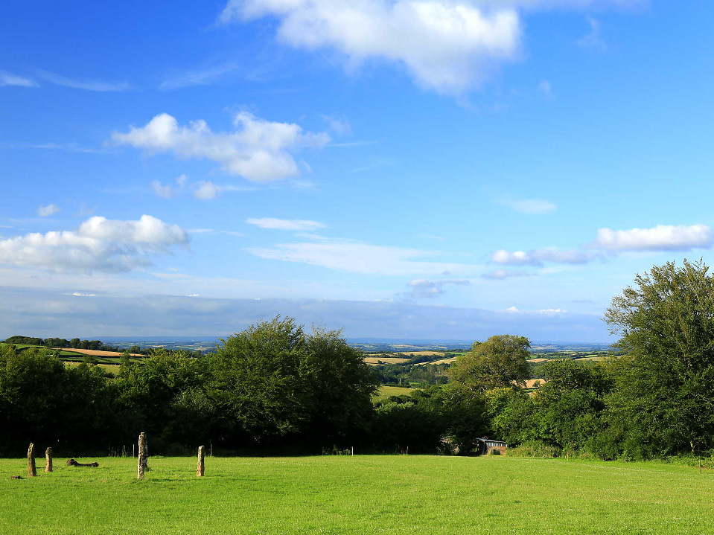
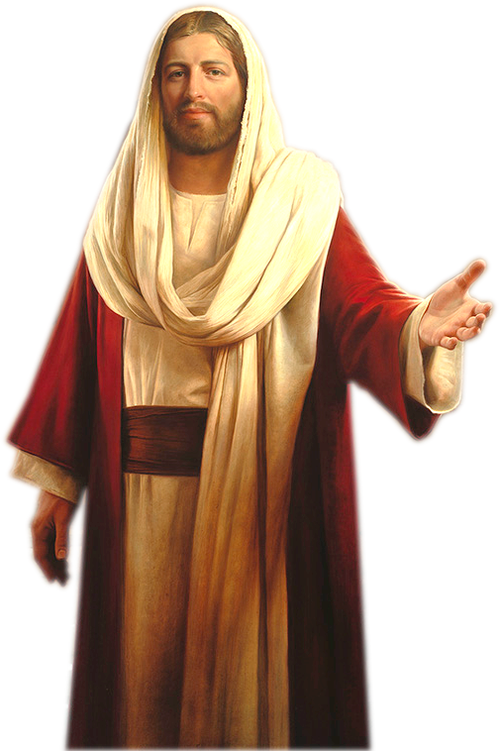
31st Sunday in Ordinary Time - Year A
Chúa Nhật 31 Thường Niên Năm A
1/11/2020
Hùng Phương & Thanh Quảng thực hiện

Slide 2
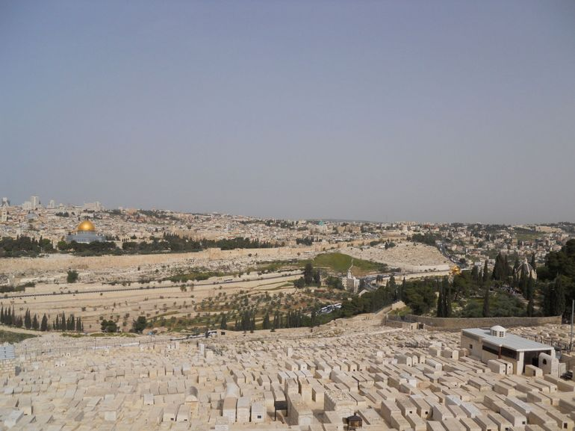
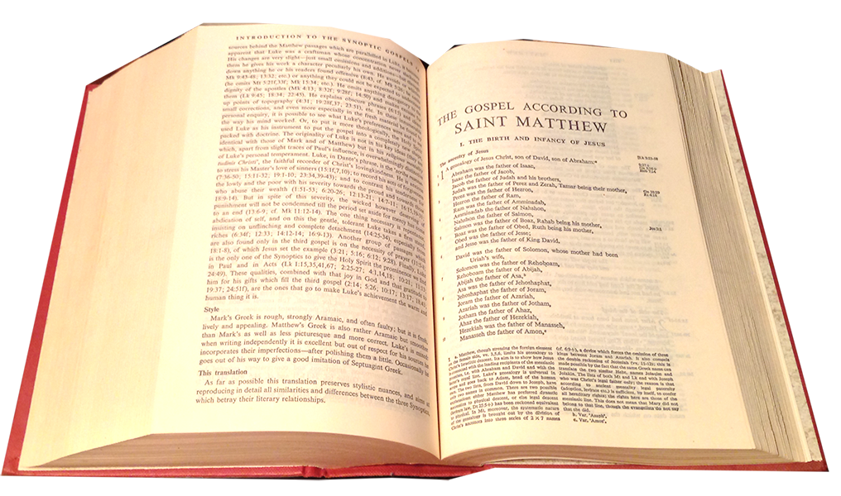
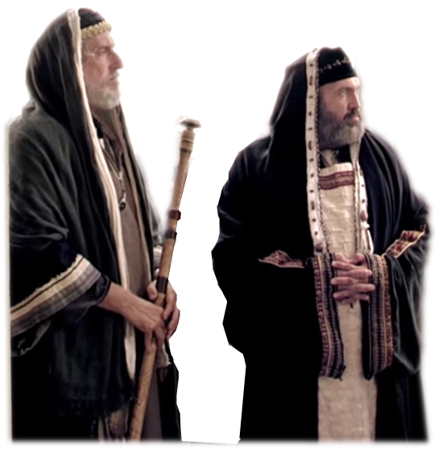
Gospel Matthew
23:1-12
Phúc Âm theo
Thánh Mát-thêu
23:1-12

Slide 3
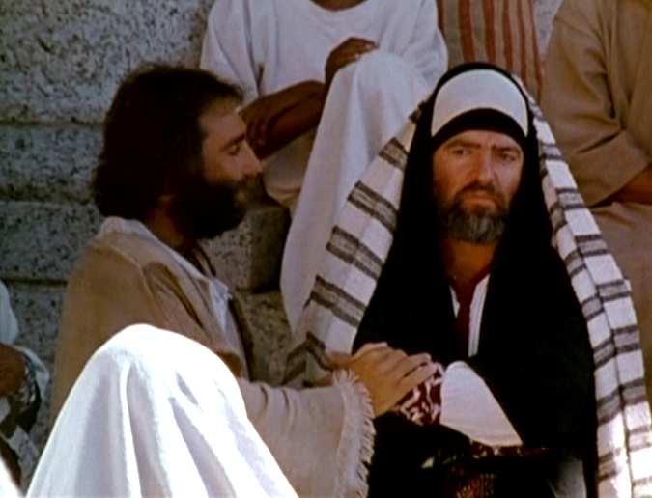
Addressing the people and
his disciples Jesus said,
Bấy giờ, Đức Giê-su nói với dân chúng
và các môn đệ Người rằng:

Slide 4
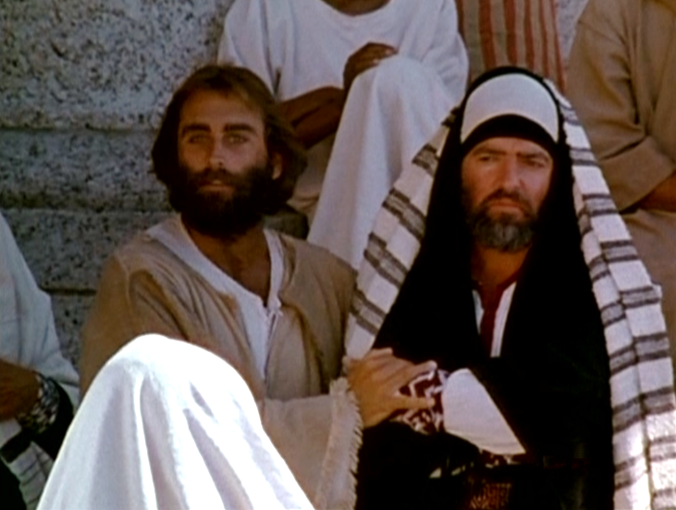
The scribes and the
Pharisees
occupy
the chair
of Moses.
Các kinh sư và các người Pha-ri-sêu
ngồi trên toà ông Mô-sê mà giảng dạy.

Slide 5
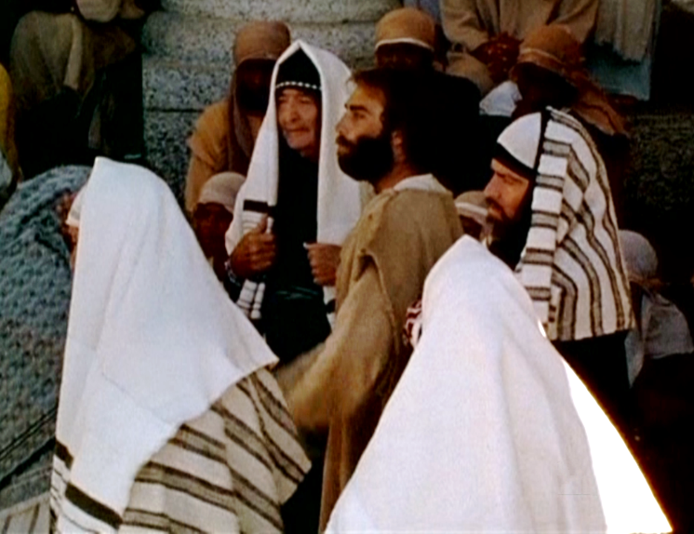
You must therefore do what they tell you and listen to what they say; but do not be guided by what they do: since they do not practise what they preach.
Vậy, tất cả những gì họ nói, anh em hãy làm, hãy giữ, còn những việc họ làm, thì đừng có làm theo, vì họ nói mà không làm.

Slide 6
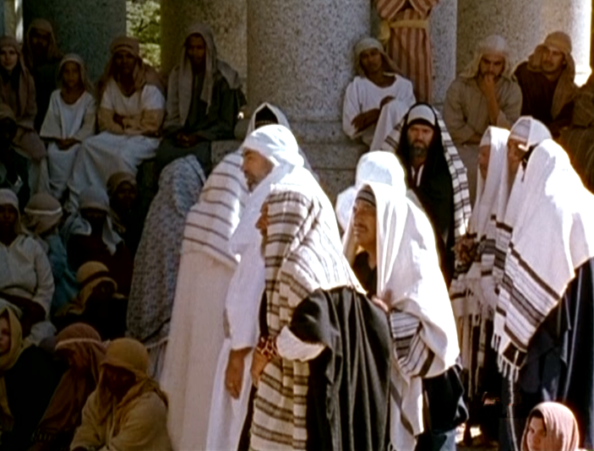
They tie up heavy burdens and lay them on men’s shoulders,
but will they lift a finger to move them? Not they!
Họ bó những gánh nặng
mà chất lên vai người ta,
nhưng chính họ thì lại
không buồn động ngón tay vào.

Slide 7
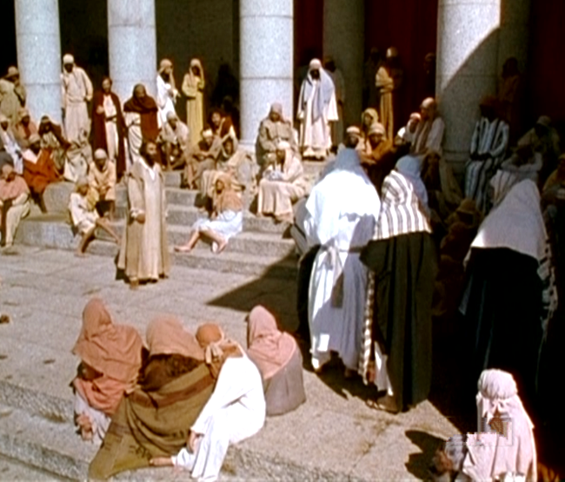
Everything they do is done to attract attention,
like wearing broader phylacteries and longer tassels,
Họ làm mọi việc cốt để cho thiên hạ thấy. Quả vậy, họ đeo những hộp kinh thật lớn, mang những tua áo thật dài.

Slide 8
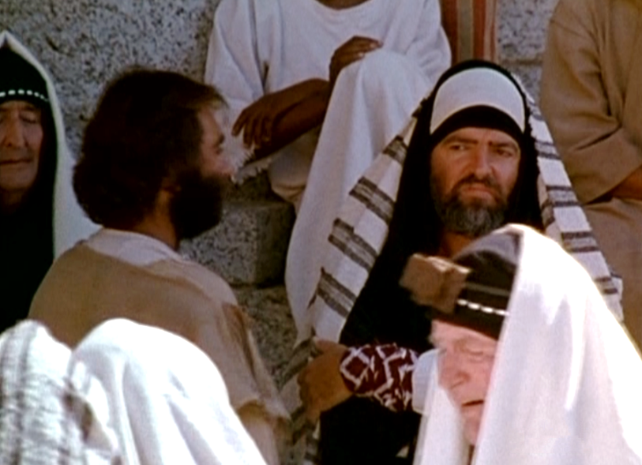
like wanting to take
the place
of honour
at banquets
and
the front seats in the synagogues,
Họ ưa ngồi cỗ nhất trong đám tiệc,
chiếm hàng ghế đầu trong hội đường,

Slide 9
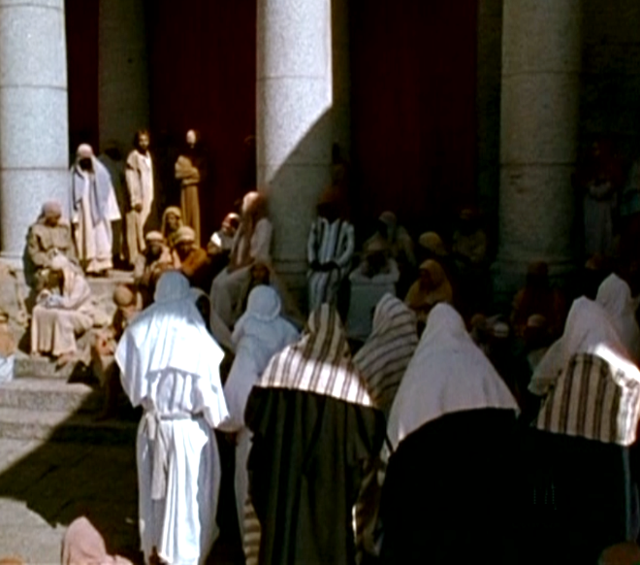
being greeted obsequiously in the market squares
and
having people call them
Rabbi.
ưa được người ta chào hỏi
ở những nơi công cộng
và được thiên hạ gọi là "ráp-bi".

Slide 10
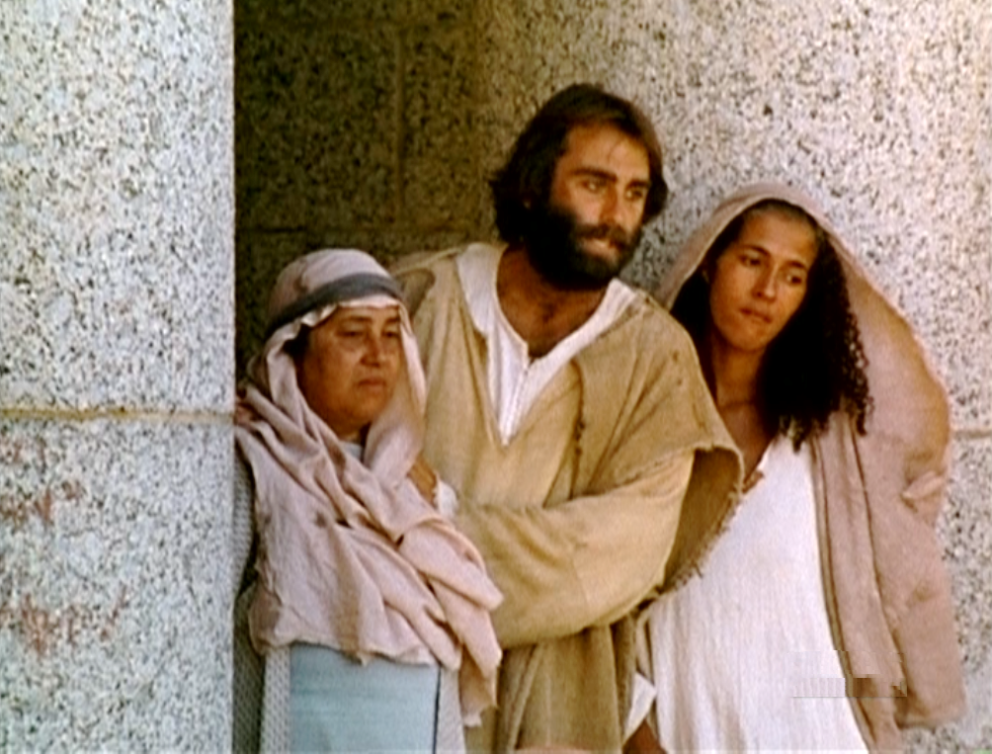
‘You, however, must not allow yourselves to be called Rabbi, since you have only one Master, and you are all brothers.
Phần anh em, thì đừng để ai
gọi mình là "ráp-bi",
vì anh em chỉ có một Thầy;
còn tất cả anh em đều là anh em với nhau.

Slide 11
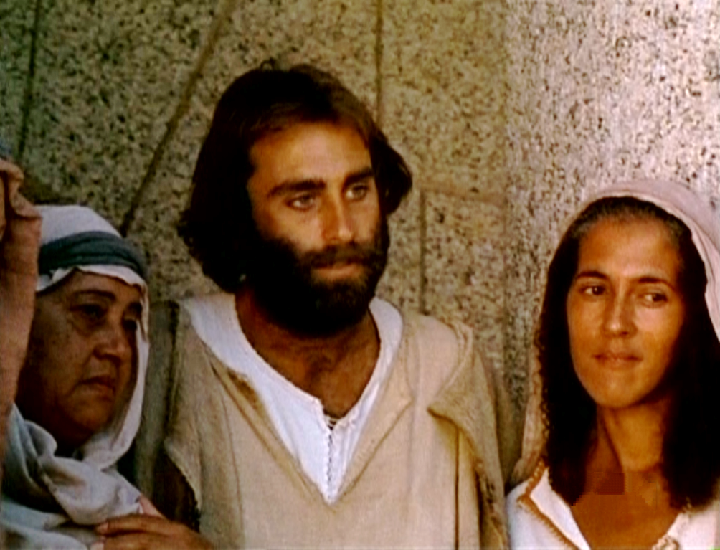
You must call no one on earth your father, since you have only one Father, and he is in heaven.
Anh em cũng đừng gọi ai dưới đất này
là cha của anh em,
vì anh em chỉ có một Cha
là Cha trên trời.

Slide 12
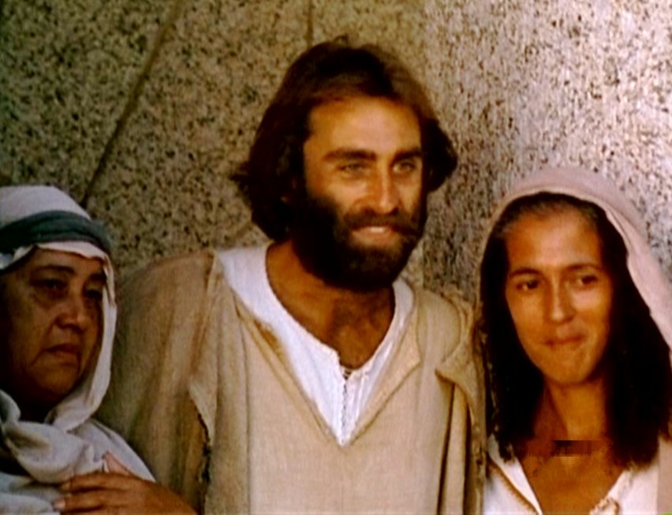
Nor must
you allow yourselves
to be called teachers,
for you have only one Teacher,
the Christ.
Anh em cũng đừng để ai gọi
mình là người lãnh đạo,
vì anh em chỉ có một vị lãnh đạo,
là Đức Ki-tô.

Slide 13
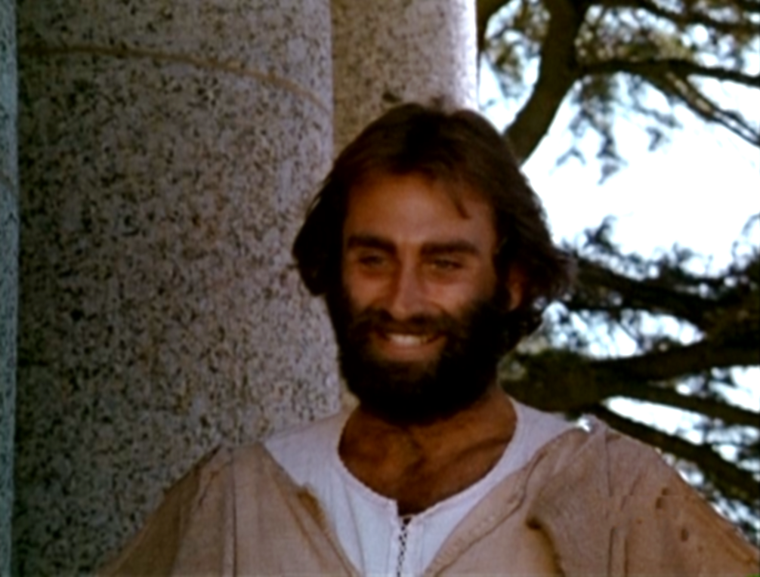
The greatest among you must be your servant.
Trong anh em, người làm lớn hơn cả,
phải làm người phục vụ anh em.

Slide 14
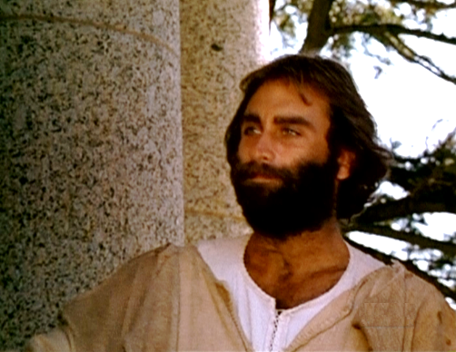
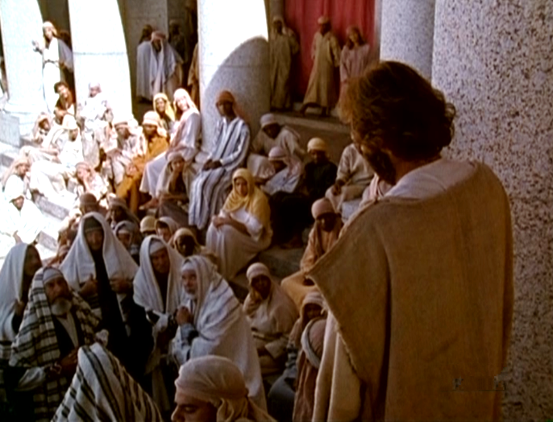
Anyone who exalts himself will
be humbled,
and anyone who humbles himself
will be exalted...
Ai tôn mình lên,
sẽ bị hạ xuống;
còn ai hạ mình xuống, sẽ được
tôn lên….

Slide 15
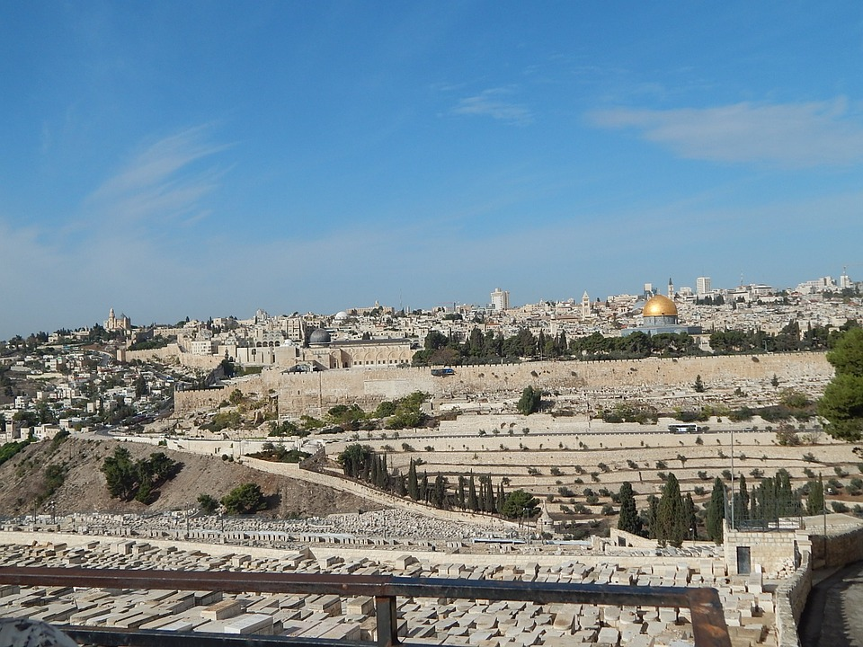
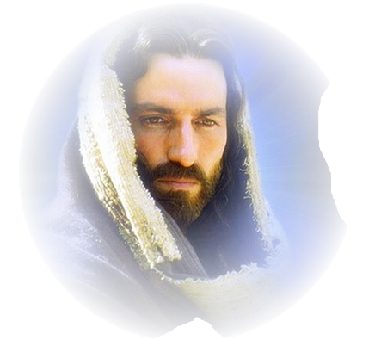
31st Sunday
in Ordinary Time - Year A
Chúa Nhật 31
Thường Niên Năm A
01/11/2020

Slide 16
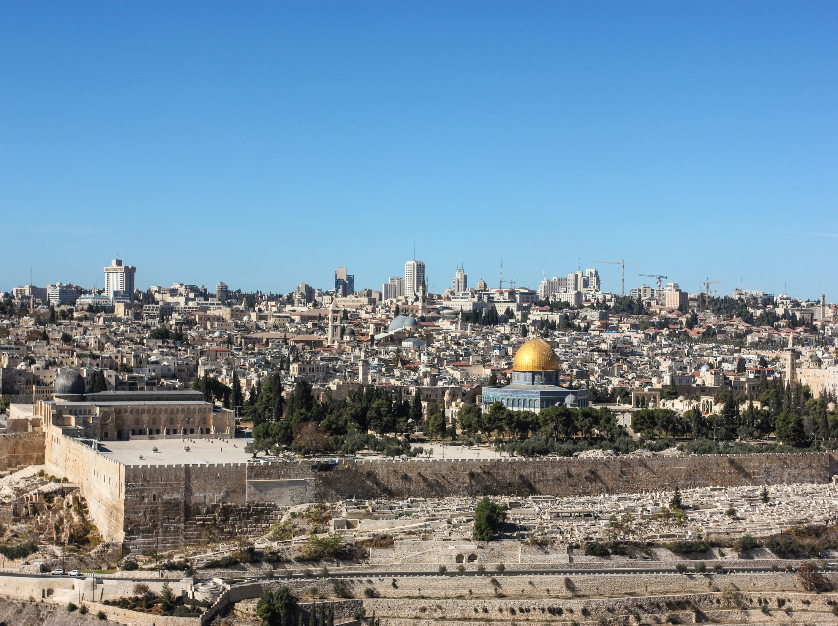
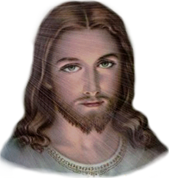
31st Sunday
in Ordinary Time - Year A
Chúa Nhật 31
Thường Niên Năm A
01/11/2020

